Slide 1
Assemblée plénière – 25 mars 2015
SÉCURISER LES PARCOURS D’INSERTION DES JEUNES

Slide 2

Assemblée plénière – 25 mars 2015
SÉCURISER LES PARCOURS D’INSERTION DES JEUNES

Slide 3
La mise en œuvre des recommandations du CESE est inégale
  Rappel des recommandations et des grandes orientations retenues
  Projet de clause d’impact jeunesse
  Nomination d’un délégué interministériel
  Relance des Comités interministériels à la jeunesse
  Des avancées en matière de concertation et de dialogue

Slide 4
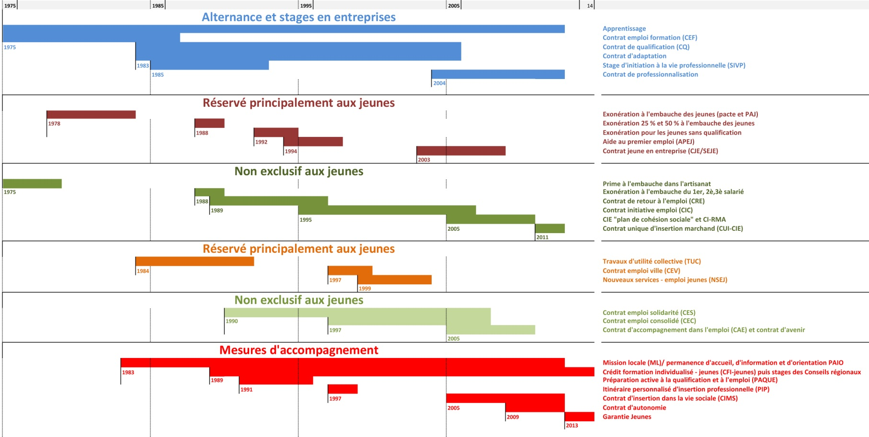
Enchevêtrement des dispositifs
Emploi dans
le secteur marchand hors alternance
Emploi dans
le secteur
non marchand

Slide 5
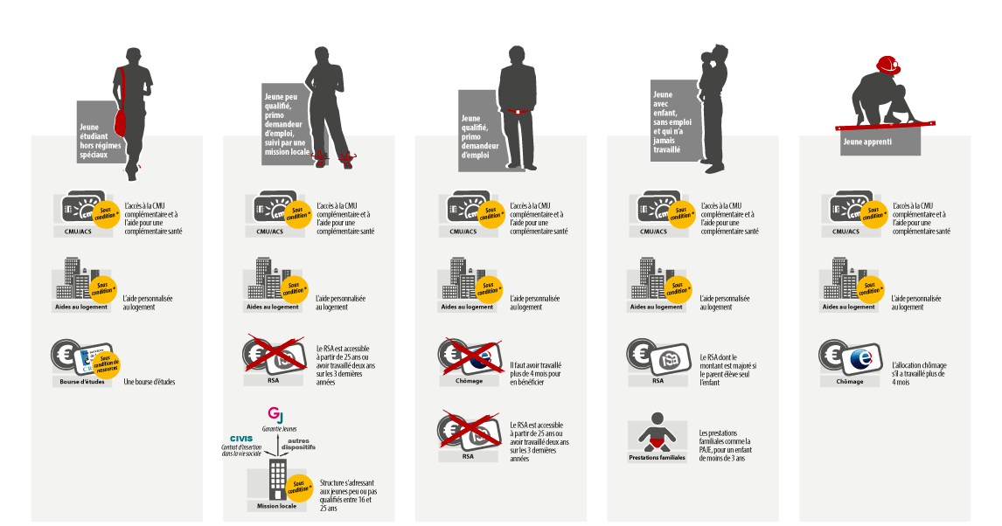
DISPOSITIFS ET DROITS OUVERTS AUX JEUNES ENTRE 18 ET 25 ANS

Slide 6
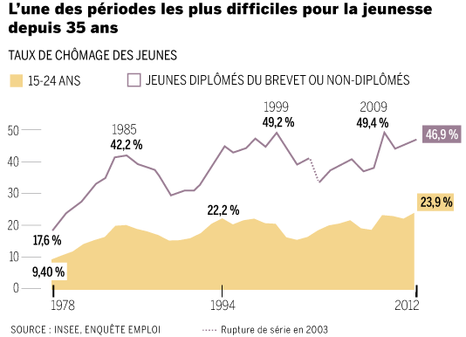

Slide 7
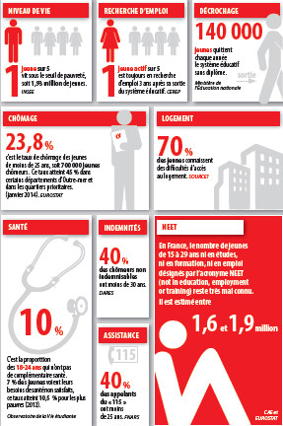
Des données alarmantes
  Les conditions de vie des jeunes se dégradent et tous les indicateurs traduisent une situation plus que préoccupante

Slide 8
Investir dans la jeunesse pour permettre à chaque jeune d’avoir confiance en l’avenir
Politiquement et financièrement, les jeunes doivent être une priorité

Slide 9
Les enjeux d’orientation
  Première étape : le service public régional de l’orientation
  Seconde étape : le compléter par un service public de l’information et de l’accompagnement

Slide 10
Garantir à chaque jeune un accompagnement dans son parcours vers la vie active
  Faire de la garantie jeunes un droit
  Systématiser le contrat jeune majeur pour les jeunes confiés à l’aide sociale à l’enfance

Slide 11
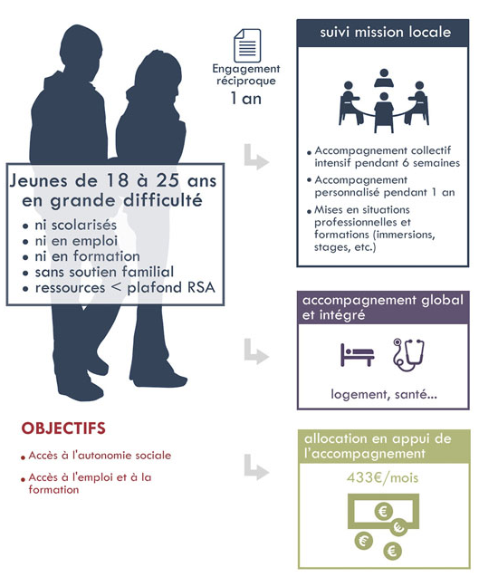
  La garantie Jeunes

Slide 12
Pour un accès des jeunes à de nouveaux droits
  Ouvrir la prime d’activité aux jeunes ayant un contrat de travail et informer les jeunes de ce nouveau droit
  Engager une réflexion et une étude d’impact sur un éventuel assouplissement des critères du RSA socle pour qu’il soit accessible aux jeunes dès 18 ans
  Rendre effectif le droit à la qualification et à la formation

Slide 13
Étendre le champ de la protection sociale individuelle des jeunes et garantir l’effectivité de l’accès à ces droits
  En matière de santé
  Renforcer la prévention, faire de la santé des jeunes une priorité de la stratégie nationale de santé,
  Faciliter l’accès à un professionnel de santé initiant une réflexion une réflexion pour assortir de droits propres les jeunes à partir de 16 ans dans le cadre d’un statut d’ayant droit autonome

Slide 14
Le logement est la clé de l’accès à l’autonomie
  Améliorer l’efficacité des aides personnelles au logement
  Permettre le maintien du bénéfice des aides et du rattachement fiscal des parents
  Adapter l’offre du logement y compris dans le cadre de l’hébergement d’urgence

Slide 15
Pour une politique de jeunesse concertée réduisant le non-recours aux droits
  La région doit être le chef de file de la coordination des politiques de jeunesse
  Développer une coordination des acteurs territoriaux au niveau des bassins de vie
  Assurer une représentation et une participation effectives des jeunes

Slide 16
www.lecese.fr

